Slide 1
Мониторы и видеоадаптеры: устройство, принцип действия и подключения

Slide 2
Роль монитора и видеоадаптера в ПК
Почему важно понимать их устройство и взаимодействие
Цель доклада: изучить компоненты, принципы работы и современные интерфейсы подключения

Slide 3
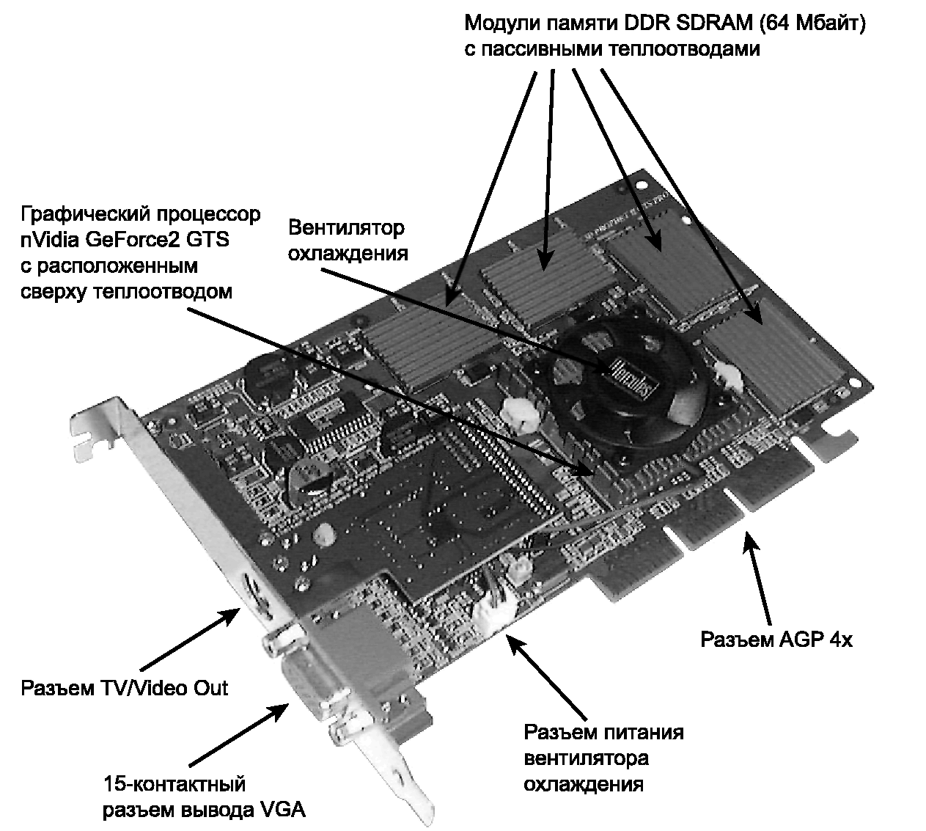
Назначение: обработка графики и формирование видеосигнала
сновные компоненты:
- GPU (графический процессор)
- VRAM (видеопамять)
- Контроллер вывода
- Система охлаждения
- Разъёмы (питание, интерфейс PCIe, видеовыход)

Slide 4
Принцип работы видеоадаптера
1. CPU отправляет задание по отрисовке через PCIe
2. GPU обрабатывает данные:
Вершинный конвейер → геометрия
Растеризация → пиксели
Пиксельный шейдинг → цвет/эффекты
3. Готовый кадр → в кадровый буфер (VRAM)
4. Контроллер передаёт сигнал на монитор

Slide 5
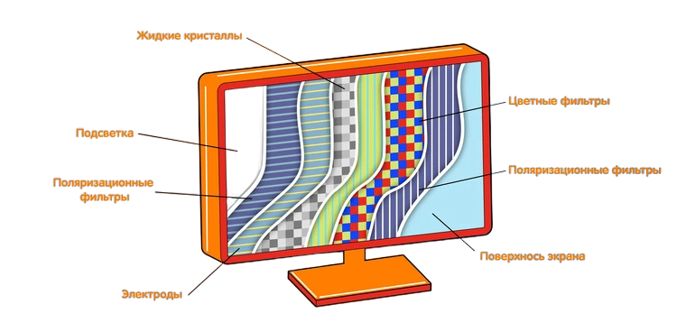
Монитор: задача и принцип отображения
Задача: преобразовать видеосигнал в изображение
Основная технология: ЖК-матрица (LCD) со светодиодной подсветкой (LED)
Как работает пиксель:
- Жидкие кристаллы как «затворы»
- RGB-субпиксели → любой цвет
- Подсветка → свет проходит через кристаллы

Slide 6
Типы матриц мониторов
ТИП | Плюсы | Плюсы
TN | Быстрое время отклика, дешевизна | Плохие углы обзора, слабая цветопередача
IPS | Отличная цветопередача, широкие углы | Выше цена и время отклика
VA | Глубокий черный цвет, высокая контрастность | Среднее время отклика
OLED | Идеальный черный, мгновенный отклик, тонкий | Высокая цена, возможный «выгорание» пикселей

Slide 7
Интерфейсы подключения: обзор
VGA (D-Sub) — аналоговый, устаревший
DVI — цифровой (DVI-D) и/или аналоговый (DVI-I)
HDMI — цифровой, видео + звук, массовое применение
DisplayPort — высокая пропускная способность, поддержка daisy-chaining, для ПК

Slide 8
Современные стандарты: HDMI vs DisplayPort
Параметр | HDMI | DISPLAYPORT
Звку | ✔️ | ✔️
Макс. разрешение (2.1 / 2.0) | 8K @ 60 Гц | 8K @ 60 Гц (DP 1.4: 4K @ 144 Гц)
Daisy-chaining | ❌ | ✔️
Применение | ТВ, консоли, мониторы | ПК, профессиональные дисплеи

Slide 9

Заключение
Видеоадаптер и монитор — единая графическая подсистема
Выбор компонентов зависит от задач: офис, дизайн, игры
Цифровые интерфейсы (HDMI/DP) — стандарт де-факто
Технологии продолжают развиваться: OLED, 4K/8K, высокая частота обновления

Slide 10
Спасибо за внимание!

